Slide 1

工程能力分析

Slide 2

方法论
Define
Measure
Analyze
Improve
Control
  Measure 概要
  Project Y
  基础统计
  测定System 分析
  Six Sigma 测度
  工程能力分析
  Process Map & 特性要因图
  FDM

Slide 3
工程能力分析
学习目标
  理解工程能力指数
    Cp, Cpk
    Pp, Ppk
  理解利用Minitab的工程能力分析方法
  理解利用工程能力分析结果的σ 水准计算方法

Slide 4

什么叫工程能力？
能生产均一品质制品的工程固有能力。
工程被管理时，表示工程中生产的制品品质变动是什么程度的量。
一切品质特性都具有它的目标值(Target Value)，
品质是与目标值的偏差越小越优秀。

Slide 5
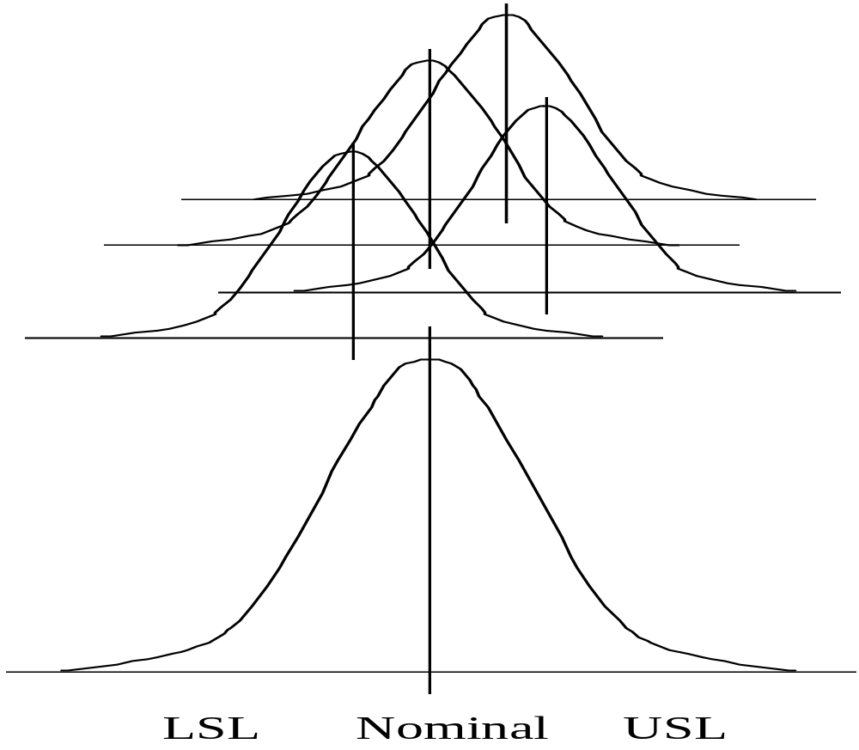
长期/短期工程能力
长期工程能力对比短期工程能力
g
n
S
S
2
(X
-
X
j)
=SS_{W}
j
ij
=
1
i
=
1
Time 1
Time 2
Time 3
Time 4
SS_{T}=
g
n
2
S
S
(X
-
X)
g
ij
S
(
2
=SS_{B}
n
X
-
)
j
X
=
1
i
=
1
j
j
=
1

Slide 6
工程能力指数
工程能力指数(Process Capability Index)？
工程能力指数是工程能生产多么均匀品质产品的能力，
即，评价工程能力的测度。
在Minitab
- 短期工程能力指数用 C_{P}, C_{PK} 来表示，长期工程能力指数用
P_{P}, P_{PK}来表示。
- 在这里C_{P} 或 P_{P} 是工程平均与规格中心一致时的工程能力指数，
C_{PK} 或 P_{PK} 是工程平均与规格中心不一致时的工程能力指数。

Slide 7
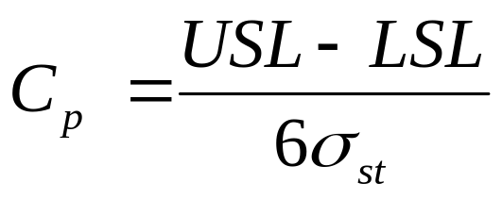
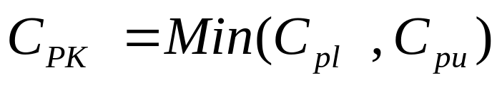
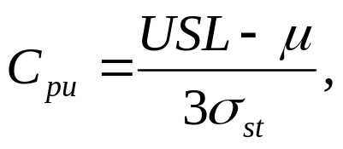
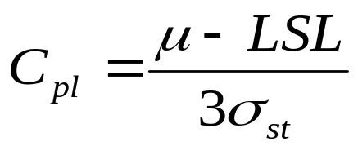
工程能力指数
短期工程能力指数
● 工程平均和规格中心一致时
● 工程平均和规格中心不一致时
단,
σ_{st} 表示短期标准偏差，在Minitab中以StDev(Within)
推定。

Slide 8
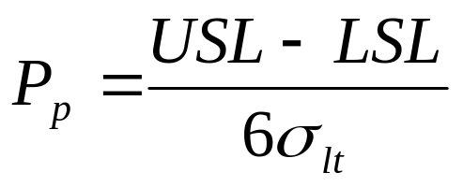
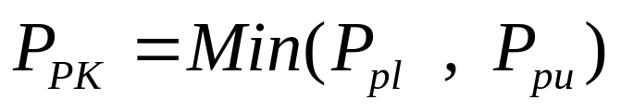
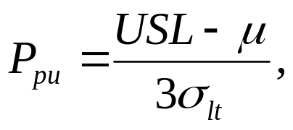
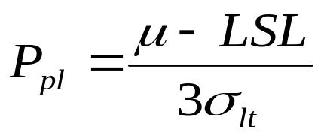
工程能力指数
长期工程能力指数
● 工程平均和规格中心一致时
● 工程平均和规格中心不一致时
단,
σ_{lt} 表示长期标准偏差，在Minitab中以 StDev(Overall)
推定。

Slide 9
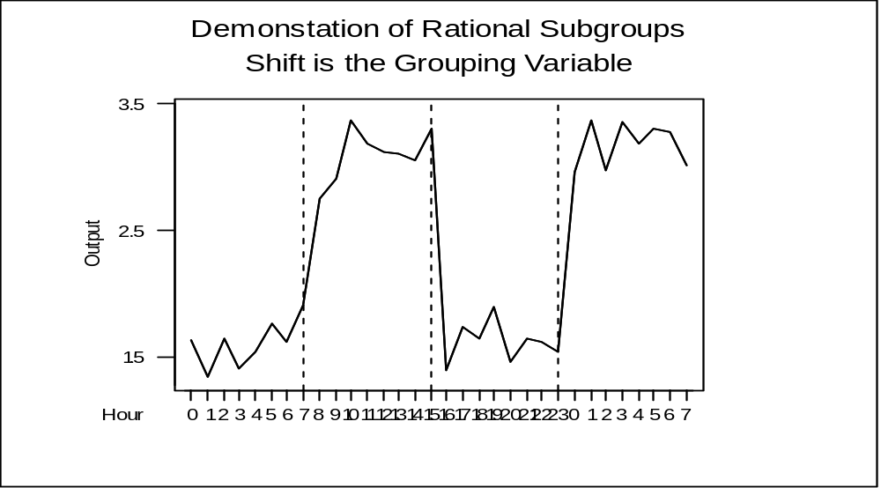
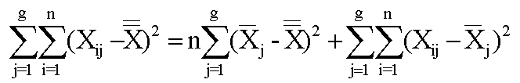
合理的部分群 (Rational Subgroup)
合理的部分群意味着根据部分群构成原则而构成的部分群，形成合理的部分群因此能准确地确认工程的固有能力。
文件名: Capability_Subgroup.mtw
部分群组成原则
部分群内变动 (Variation within Groups)为小
部分群间变动 (Variation between Groups)为大
总变动
群间变动总合
群内变动总合

Slide 10
合理的部分群 (Rational Subgroup)
已形成合理的部分群时…
11
显示部分群内的变
动小，部分群之间
变动比较大。
10
充电量
分析点的排列Perform，
容易找出工程改善的
问题。
9
Index
10
20
30
40
50

Slide 11
合理的部分群 (Rational Subgroup)
如果没形成合理的部分群...
部分群内的变动大，
部分群之间的差
不太明显。
11.5
10.5
充电量
9.5
不易找出工程
改善问题。
8.5
Index
10
20
30
40
50

Slide 12
利用Minitab的工程能力分析
Capability Analysis
(Normal)
Capability Analysis
(Between/Within)
Capability Analysis
(Weibull)
计
量
值
数
据
计
数
值
数
据
Capability Analysis
(Binomial)
Capability Sixpack
(Normal)
Capability Analysis
(Poisson)
Capability Sixpack
(Between/Within)
Capability Sixpack
(Weibull)

Slide 13
Capability Analysis(Normal)
❑
对正态分布数据的工程能力分析
把计量型数据的正态分布数据的工程能力通过Minitab分析。
例题 1
为了工程能力分析，20天各选 5个核心部品特性值的长度(mm)的测定DATA如下。
通过正态性检定(Normality Test)确认DATA是正态分布，核心部品的规格是
按顾客要求600mm ± 2mm . 通过以下DATA做工程能力分析。
1 2 3 4 5 6 7 8 9 10
598.0
599.8
600.0
599.8
600.0
600.0
598.8
598.2
599.4
599.6
599.4
599.4
600.0
598.8
599.2
599.4
599.6
599.0
599.2
600.6
598.8
598.8
599.8
599.2
599.4
600.0
600.2
600.2
599.6
599.0
599.0
599.8
600.8
598.8
598.2
600.0
599.2
599.8
601.2
600.4
600.2
599.6
599.6
599.6
600.2
599.2
599.0
599.6
600.4
600.0
11 12 13 14 15 16 17 18 19 20
599.0
599.6
599.4
599.2
597.8
600.4
599.6
600.0
600.8
600.4
599.4
599.0
598.4
599.0
599.6
598.8
599.2
599.6
598.6
599.8
599.6
599.2
599.6
600.2
599.8
599.6
600.0
599.6
599.2
598.6
599.6
601.2
599.6
600.2
600.0
600.0
599.4
599.8
599.2
599.6
599.4
600.0
600.0
599.2
599.4
599.6
599.8
599.0
599.6
599.4

Slide 14
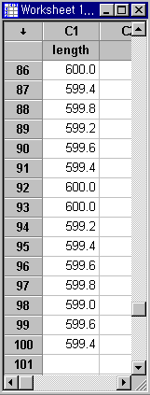

Capability Analysis(Normal)
Step 1
Work sheet 里DATA输入
(Process Capability.mtw)

Slide 15
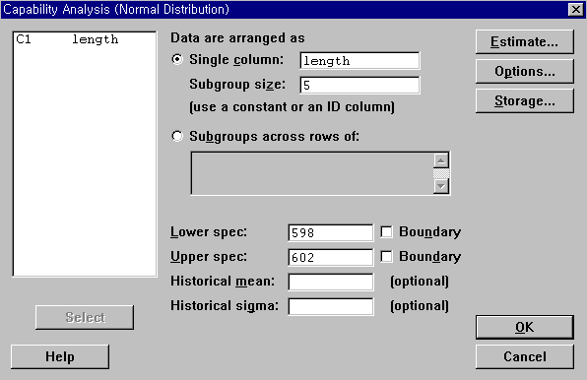
Capability Analysis(Normal)
Step 2
Stat > Quality Tools > Capability Analysis (Normal)
选择变量列
部分群的大小或列输入
输入规格的上限和下限
Boundary是DATA不能测定
规格外时 Check

Slide 16
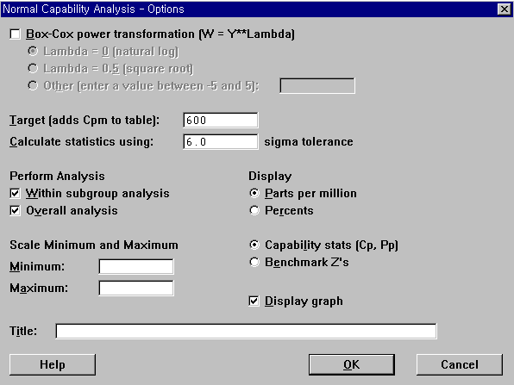
Capability Analysis(Normal)
Options
非正态DATA时，为了
Box-Cox 变换而选择
输入规格
中心值时
决定用ppm 或 %输出
用Cp, Pp 或 Z值
来决定要输出的

Slide 17
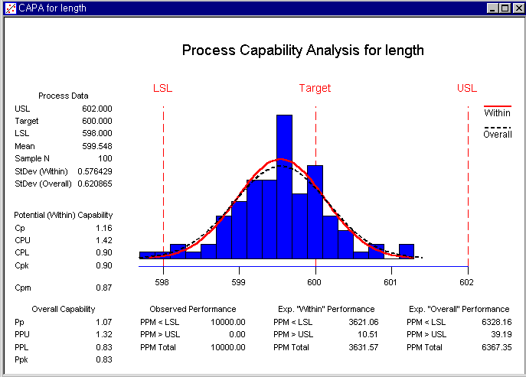
Capability Analysis(Normal)
Step 3
确认结果
规格上限
Target
规格下限
平均
样品数
短期标准偏差
长期标准偏差
Process数据
潜在的 执行曲线
实际的 正态曲线
潜在的工程能力
潜在的工程
能力指数 Cp
考虑倾斜的
潜在工程能力
指数 Cpk
只用工程的群内变动评价执行能力的指数。即，意味着 Cp改善可能最大限度是 1.16为至。

Slide 18
Capability Analysis(Normal)
实际性工程能力
实际性工程能力
指数 Pp
考虑倾斜的
实际性工程能力
指数 Ppk
根据所有DATA的变动值评价执行能力的指数

Slide 19
Capability Analysis(Normal)
现在执行能力
用 ppm表示实际DATA脱离规格的程度。

Slide 20
Capability Analysis(Normal)
潜在的预想执行能力
只考虑工程的群内变动显示正态分布时，数据表现为
脱离规格的预想 ppm

Slide 21
Capability Analysis(Normal)
因工程平均以规格中心为基准往 LSL方向倾斜，所以需要与工程变动的
减少一起 能与规格中心一致的工程平均的移动。
实际预想完成能力
对所有DATA的变动值来显示正态分布时， DATA表现脱离规格的预测 ppm

Slide 22






Capability Analysis(Normal)
 算出Z值
观察利用Minitab 输出Z值的过程。
算出公式
还记得在基础统计的概率
分布中求逆累计概率值的方法吧?
: 良品的比率,
: 工程不良率
是标准正态分布函数的逆函数，利用Minitab 可以求。
( Calc > Probability Distribution > Normal )
Z

Slide 23
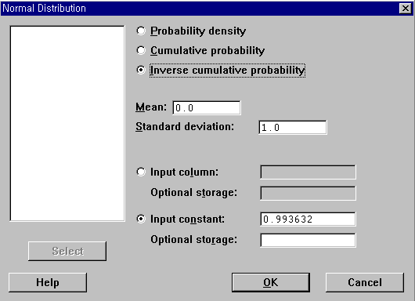
Capability Analysis(Normal)
从例题1的 Session 结果中确认 ppm Total后，通过Minitab算出Z值。
Step1
良品率( r )计算
在例题 1的结果中 “Overall” ppm Total为 6367.35，按不良率
换算是 0.00636735 ，良品率如下。
良品率 ( r ) = 1- 0.00636735 = 0.993632
Step2
Calc > Probability Distribution > Normal
选择逆累计概率
因为是标准正态分布函数，
所以输入平均0, 标准偏差1
输入常数

Slide 24
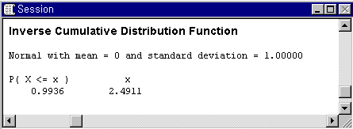

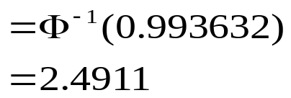
Capability Analysis(Normal)
Step3
确认结果
通过以上结果，能确认 Z值是 2.4911.
Z=2.4911
能知道这工程的 σ 水准是
  Z_{LT} = 2.4911
  Z_{ST} = 2.4911 + 1.5 = 3.9911 程度。

Slide 25
Capability Analysis(Binomial)
对二项分布DATA的工程能力分析
  通过Minitab分析计数型DATA的二项分布 DATA工程能力。
例题 2
下列数据表示某二次电池生产业体焊接后因Leakage所发生的不良品数，
并计算了工程能力。样品大小是20.
部分群
不良品数
部分群
不良品数
1
3
11
1
2
2
12
3
3
3
13
2
4
5
14
4
5
2
15
2
6
1
16
2
7
1
17
3
8
5
18
1
9
3
19
1
10
1
20
1

Slide 26
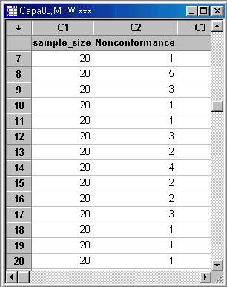
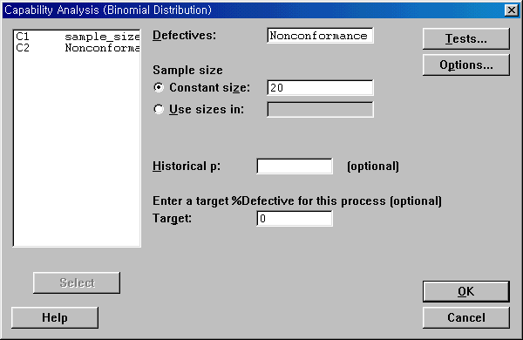
Capability Analysis(Binomial)
Step 1
工程能力分析
Stat > Quality Tools > Capability Analysis(Binomial) 选择
样品大小不同时，选择
输入样品大小的列
样品大小同样时
知道母集团的不
良率时，输入
其值。
click
指定目标不良率
(Capability_binomial.mtw)

Slide 27
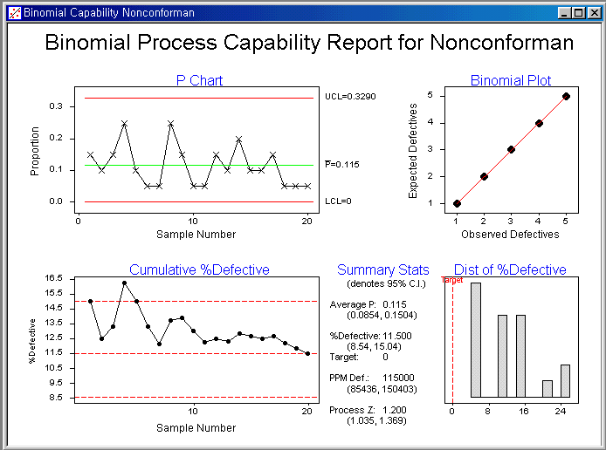
Capability Analysis(Binomial)
Step 2
结果解释
在Pchart中没有脱离管理界线的点，所
有点都在管理界限内任意地分布，因此
工程处于稳定状态。
累积不良率CHART(Cumulative%Defective)是
确认数据是否具备对不良率提供稳定推定值，
在图中样品10开始累积不良率没有大的变动
而连接，并越来越接近于平均，因此可以
判断对不良率的推定确保了充分的数据。
这工程的不良率是115,000ppm(DPMO).
可以知道此工程的Sigma水准为
  115,000 DPMO相应的 Z_{LT} = 1.2
  Z_{ST} = 1.2 + 1.5 = 2.7

Slide 28
Capability Analysis(Poisson)
对二项分布DATA的工程能力分析
通过Minitab分析计数型DATA的泊松分布DATA 的工程能力。
例题 3
下面数据是某PVC地面材料的每单位面积表面所发生的气泡不良率，按照 抽样顺序表示，计算了工程能力。
样品
气泡不良数
样品
气泡不良数
1
5
11
0
2
4
12
4
3
2
13
2
4
1
14
6
5
1
15
4
6
4
16
4
7
3
17
5
8
1
18
3
9
2
19
4
10
3
20
1

Slide 29
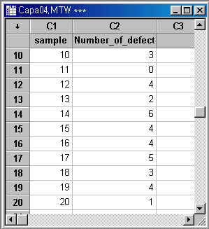
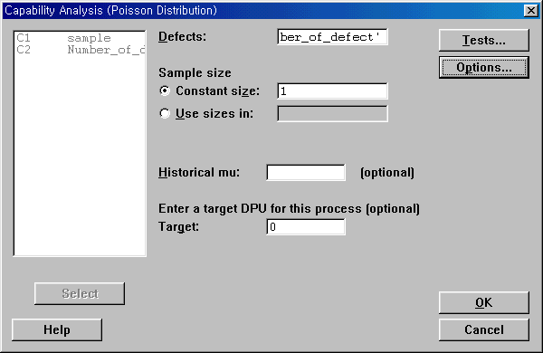
Capability Analysis(Poisson)
Step 1
工程能力分析
选择Stat > Quality Tools > Capability Analysis(Poisson)
知道对母集团缺陷数
平均时，输入其值。
样品大小
相同时
样品大小不同时，
选择输入样品大小
的列。
指定对每单位
缺陷数的目标值
(Capability_ Poisson.mtw)

Slide 30
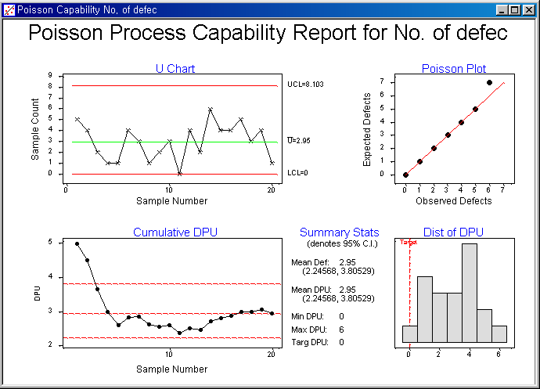
Capability Analysis(Poisson)
Step 2
结果解释
在U Chart中没有脱离管理界线的点，并所有
的点任意地分布，因此工程处于稳定状态。
在累积计DPU CHART(Cumulative DPU)中可以
确认DATA是否具备对DPU提供稳定推定值。
因为样品18开始累积DPU没有大的变动接近于
平均，所以根据这些DATA推定的DPU是正确。
平均DPU是2.95个，每单位面积平均发生3个
左右气泡不良。
不良率为
  1-( e^{-DPU} ) = 1- ( e^{-2.95} ) = 1- 0.0523397 = 0.947660
这工程的 σ 水准是
  相当于947,660 DPMO的 Z_{LT} = -1.6
  Z_{ST} = -1.6 + 1.5 = -0.1 程度

Slide 31
工程能力分析实习
实习时间 : 30分
目的
1) Data收集方法
2) 理解Minitab 分析方法
3) 算出σ 水准
准备物
1) 部品 : 螺丝100个(相同规格 20个箱子- 20 Lot的意思)
2) 仪器 : Digital Vernier Callipers
主要内容
1) CTQ : 螺丝的长度
2) 输出物 : Cp, Ppk, σ水准

Slide 32
5. 基本要领及步骤
1) 从20个箱子里抽出相同规格的螺丝各5个
⇒ 区分各5个
2) Minitab输入Data 作成 Sheet
3) 测定方法
⇒ 一名测定者把各个部品测定一次，其Data输入到Sheet
: 按5个捆后测定
4) Minitab data 分析
⇒ Capability Analysis(Normal)
Subgroup size : 5
Lower spec 及 Upper spec是讲师指定
5) 组别分析结果发表

